Slide 1
Yer Sağlayıcı Belirleme Ve Yükleme
Nbp220 web projesi yönetimi

Slide 2
Sunucuya siteyi yükleme
Oluşturduğunuz siteyi FTP hizmeti aracılığıyla sunucuya yüklenebilir.
Bunun için öncelikle sunucuda FTP hizmeti kullanılarak kullanıcı adı ve parola oluşturulmalıdır.
Sonrasında bir FTP istemci uygulamasıyla sitenize ait dosyalar sunucuya yüklenir.

Slide 3
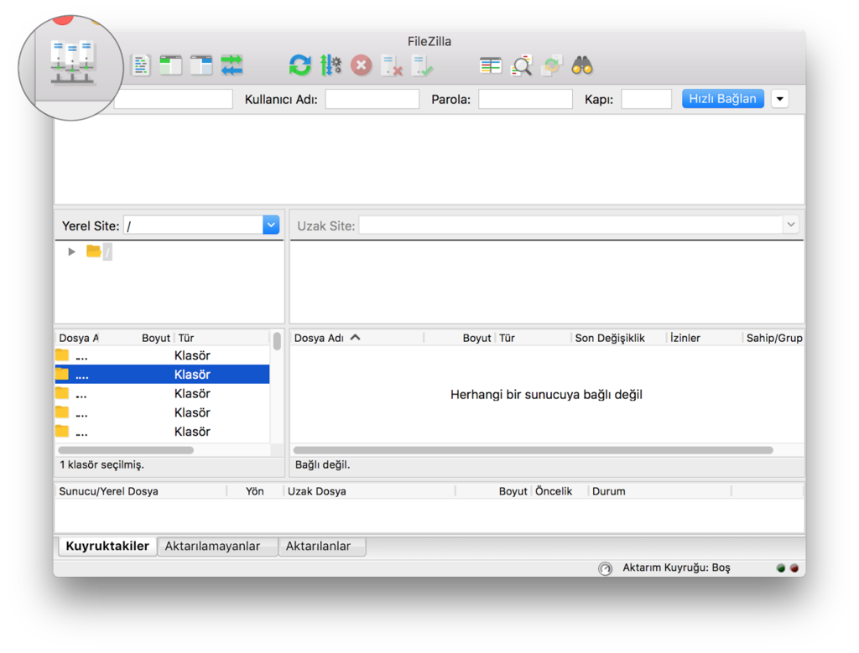
FileZilla FTP İstemcisi
FileZilla FTP programına site eklemek için yapmanız gereken FileZilla’yı açmak ve Site Yöneticisi’ne erişmektir. Site Yöneticisine CTRL + S (Mac: CMD + S) tuşlarına basarak veya yeni kurulmuş FileZilla istemcisinde sol üst köşedeki simgeye tıklayarak erişilebilir.

Slide 4
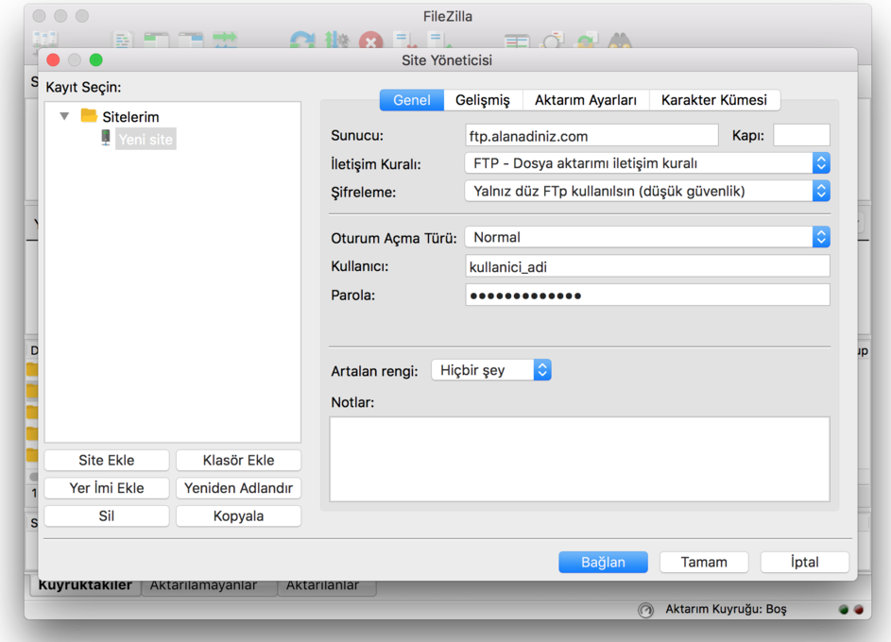
FileZilla FTP İstemcisi
Site Yöneticisi’ne başarıyla ulaştığımıza göre şimdi yeni bir site eklemeliyiz. Bunun için Site Ekle butonuna tıklayın ve gerekli alanları aşağıdaki resimde gösterildiği gibi doldurun

Slide 5
FileZilla FTP İstemcisi
Host – Bu bilgiyi hosting sağlayıcınızda bulabilirsiniz. Ancak birçok durumda ftp.ornek.com şeklinde alan adınızı host yerine kullanabilirsiniz.
Kapı – FTP sunucu veri portu. Varsayılan FTP port numarası 21’dir, ancak bu alan zorunlu değildir.
İletişim Kuralı – Herhangi bir ağda dosyaların değiş tokuşu için protokol. Lütfen FTP - Dosya aktarımı iletişim kuralı’nı seçin.
FTP – Belirli bir İnternet sunucusuna bağlantı kurmak için özel olarak tasarlanmış bir İnternet servisidir; böylece kullanıcılar dosyalarını bilgisayarlarına indirebilir veya kendi dosyalarını sunucuya yükleyebilir.
SFTP – Güvenli Dosya Aktarım Protokolü, verilerin güvenli ve özel bir veri akışı kullanılarak güvenli bir şekilde aktarılmasını sağlar. SSH2 protokolüyle birlikte kullanılan standart veri aktarım protokolüdür. SFTP sunucuları, 22 numaralı kapı numarasını ve FTP üzerinden SSL/TLS (örtülü mod) varsayılan olarak 990 numaralı kapıyı kullanır.

Slide 6
FileZilla FTP İstemcisi
Şifreleme – Verinizin nasıl şifreleneceğini seçin. Yalnız düz FTP kullanılsın (düşük güvenlik) seçeneğini kullanmanızı öneririz. Çünkü diğer seçenekler sertifikalar oluşturmanızı ve bazı diğer yapılandırmalar yapmanızı gerektirir. Eğer başka bir şifreleme türü ile sunucunuza bağlanmak isterseniz, lütfen hosting sağlayıcınız ile görüşün ve onlar size yardımcı olacaklardır.

Slide 7
FileZilla FTP İstemcisi
Oturum Açma Türü – Gerçekleşecek oturum açma türü. Uygun olanı seçmelisiniz.Anonim – Kullanıcı adı ve şifre seçemezsiniz. Bu durumda kullanıcı adı her zaman “anonim”dir.
Normal – Kullanıcı adı ve eğer gerekliyse şifre girmelisiniz.
Parola sorulan – FileZilla giriş esnasında şifre sorar ve oturum boyunca şifreyi hatırlar.
Etkileşimli – FileZilla giriş esnasında şifre sorar ve sunucuya her yeni bağlantı kurulumunda tekrar şifre sorar.
Hesap – Bunu seçmek yer imleri ayarlarında “Hesap” kısmını aktifleştirir. Bu hesap türü yalnızca FTP içindir; SFTP desteklemez.

Slide 8
FileZilla FTP İstemcisi
Kullanıcı – Bağlantı kurulurken kullanılacak FTP kullanıcı adı.
Parola – FTP kullanıcısının şifresi.
Oturum Açma Türü’nüzü Normal olarak ayarlamalı ve kullanıcı adınızla şifrenizi yazmalısınız.

Slide 9
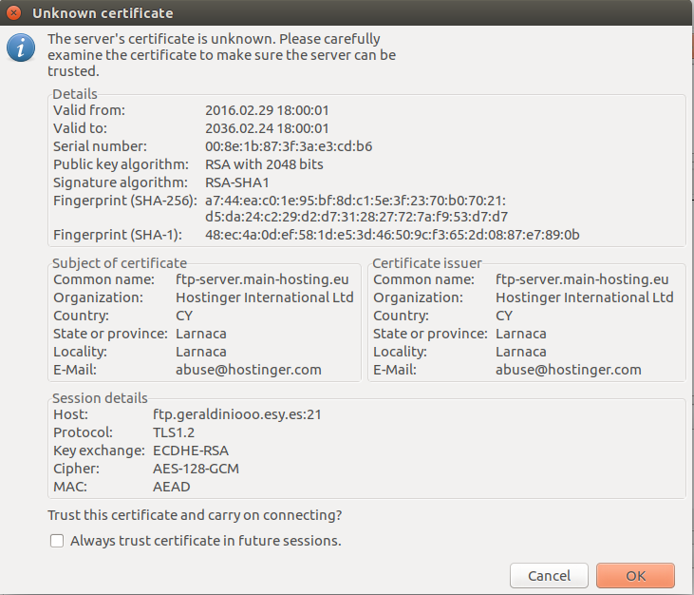
FileZilla FTP İstemcisi
Tüm bilgileri girdiğinizde, şifreniz ve diğer tüm bilgilerin doğru olduğunu bir kez daha kontrol edin ve Bağlan veya Tamam butonlarına basıp sunucuya bağlanın.
Bunu yapmadan önce, şifreniz ve diğer tüm bilgilerin doğru olduğunu tekrar kontrol edin.
Eğer ayarlarınızdaki Şifreleme bölümünde Olabiliyorsa TLS üzerinden açıkta FTP kullanılsın yazıyorsa, TLS sertifikası inceleme ekranı karşınıza çıkabilir.

Slide 10
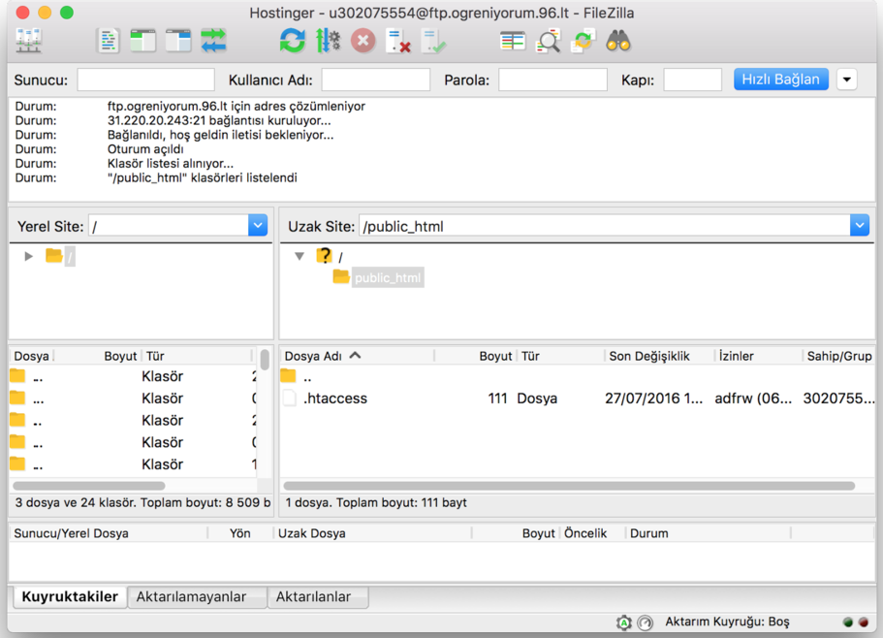
FileZilla FTP İstemcisi
Devam etmek için Tamam butonuna tıklayın. Ayrıca Gelecek oturumlarda sertifikaya her zaman güven kutusunu işaretleyebilirsiniz. Bu sayede FileZilla FTP programında oluşturulan her FTP bağlantısı için aynı işlemi tekrarlamanız gerekmez.
Eğer bağlantı başarılı olduysa, FTP sunucunuzun dizin listesini görebiliyor olmalısınız.

Slide 11
FileZilla FTP İstemcisi
Eğer 530 Login Authentication failed hatası alırsanız, şifrenizi veya kullanıcı adınızı yanlış girmişsiniz demektir. Bu bilgileri kontrol edip yeniden bağlanmayı deneyin.
Eğer FileZilla FTP programı Connection established, initializing TLS... cevabı veriyor ve bağlantı açılmıyorsa, Dosya -> Site Yöneticisi bölümünü açın ve Şifreleme bölümünü Yalnız düz FTP kullanılsın (düşük güvenlik) olarak değiştirin.

Slide 12
Kaynakça
1- https://www.hostinger.web.tr/rehberler/filezilla-kullanimi-ftp-hesabina-baglanma E.T.:30.01.2020

